Slide 1
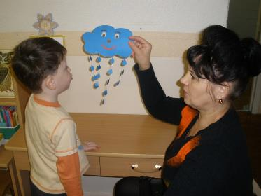
ДЫХАТЕЛЬНАЯ ГИМНАСТИКА
«Дыхательная система ребёнка устроена Природой чрезвычайно сложно и мудро.
Главная задача родителей –
сохранить её здоровой»

Slide 2
Почему нужна дыхательная гимнастика?
Дыхательные упражнения насыщают организм кислородом
Стимулируют работу сердца, головного мозга, нервной системы, улучшают пищеварение
Избавляют человека от многих болезней
Медленный выдох помогает человеку расслабиться, успокоиться, справиться с волнением и раздражительностью
Дыхательная гимнастика дополняет любое лечение (медикаментозное, физиотерапевтичекое, гемеопатичекое)
Техника выполнения дыхательной гимнастики с детьми
Воздух набирать через нос
Плечи не поднимать
Выдох должен быть длительным и плавным
Необходимо следить за тем, чтобы щёки не надувались (для начала их можно придерживать руками)

Slide 3
Упражнения дыхательной гимнастики для детей младше –среднего возраста
Каша шипит"И.П. сидя, одна рука лежит на животе, другая на груди. Втягивая живот и набирая воздух в лёгкие - вдох, опуская грудь(выдыхая воздух) и выпячивая живот)- выдох. При выдохе громко произносить звук «Ф-Ф-Ф". Повторить 3-4 раза
"Петушок" И.П. Стоя прямо, ноги врозь, руки опустить. Поднять руки в стороны(вдох), затем хлопнуть ими по бёдрам (выдох), произнести "Ку-ка-ре-ку".
"Ворона" И.П. стоя прямо, ноги слегка расставлены, руки опущены. Вдох- руки развести в стороны, как крылья, , медленно опускать вниз , на выдохе произносить "Кар", максимально растягивая звук «Р»
"Акула" И.П. стоя, ладошки рук прикасаются друг к другу перед грудью, сделать вдох; присесть, затаить дыхание (кто на сколько может)- встать(выдох).
"Бегемотик" И.П.лежа или сидя. Ребенок кладёт ладонь на область диафрагмы и глубоко дышит. Вдох и выдох производится через нос. Используется рифмовка: Сели бегемотики, потрогали животики. То животик поднимается( вдох), то животик опускается ( выдох).

Slide 4
Старший дошкольный возраст Гимнастика А.Н. Стрельниковой Лечебное воздействие гимнастики
Восстанавливает нарушенное носовое дыхание
Даёт хороший эффект для тренировки системы дыхательного аппарата и грудной клетки
Повышает общую сопротивляемость организма, его тонус, оздоравляет нервно-психическое состояние у человека
Дыхательная гимнастика - отличная профилактика болезней
Упражнения для детей старшего дошкольного возраста
Упражнение « Ладошки»
Упражнение « Погончики»
Упражнение « Кошечка»
Упражнение « Обними плечи»

Slide 5
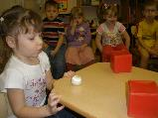
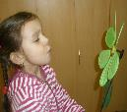
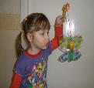
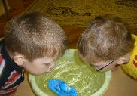
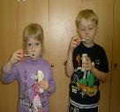
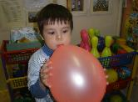
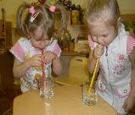
«Весёлые дыхательные игры» «Ветряная мельница», «Парящие бабочки», «Поединок», «Кораблики», «Мыльные пузыри», «Надуй шарик», «Бульканье», «Музыкальные инструменты»

